Slide 1
Trabajo Práctico Final PROCESAMIENTO DE IMÁGENES
07-07-2021 (1C 2021)
INTEGRANTES:
Gervasi, Sofía
Rodríguez, Javier
Venanzoni, Martina
DOCENTES:
Raponi, Marcelo
Rios, Marcela

Slide 2
INTRODUCCIÓN
El objetivo de este trabajo práctico es poner en práctica y demostrar todos los conocimientos adquiridos a lo largo de la materia.
Se propone incorporar todas las herramientas aprendidas para poder resolver los tres problemas planteados a continuación.

Slide 3
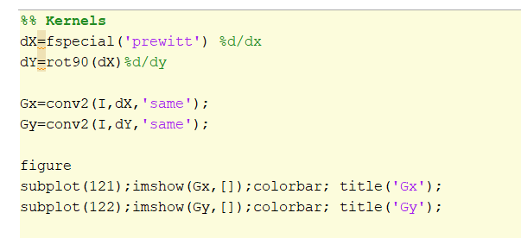
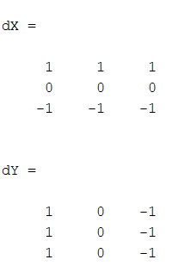
PROBLEMA 1
Selección de los Kernels en base a nuestro sistema de referencia

Slide 4
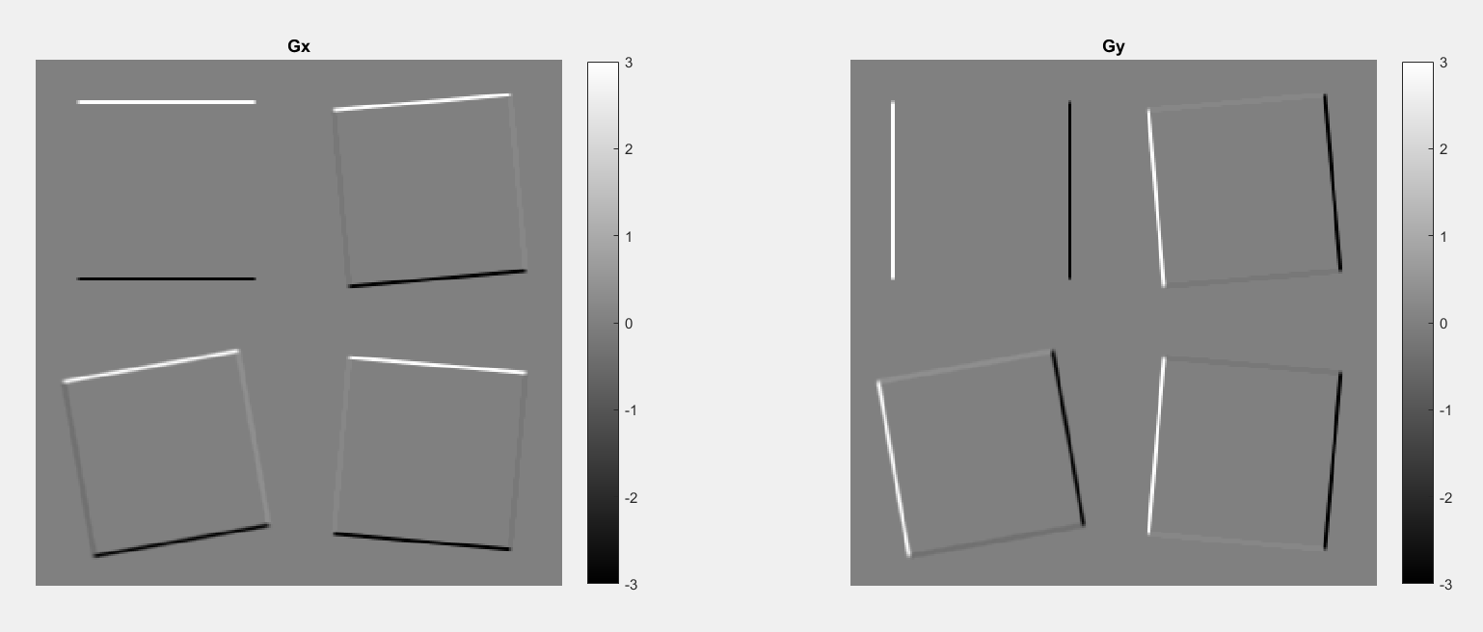

Slide 5
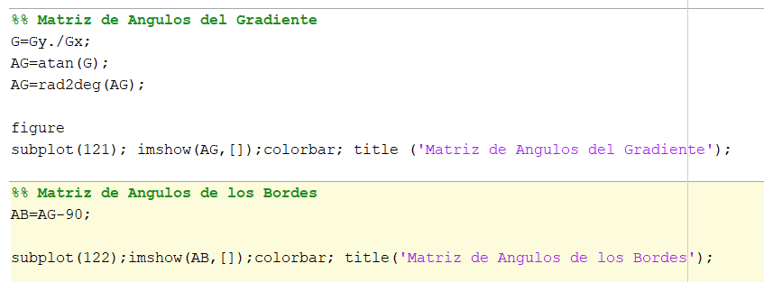
PROBLEMA 1

Slide 6
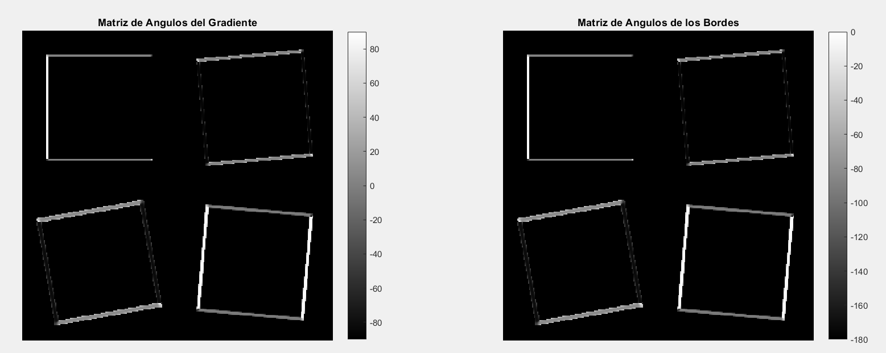
PROBLEMA 1

Slide 7
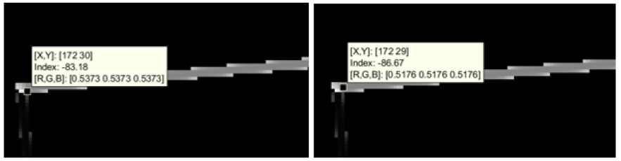
PROBLEMA 1

Slide 8
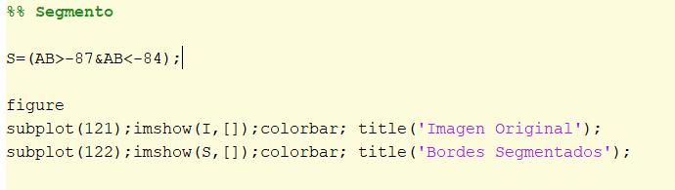
PROBLEMA 1

Slide 9
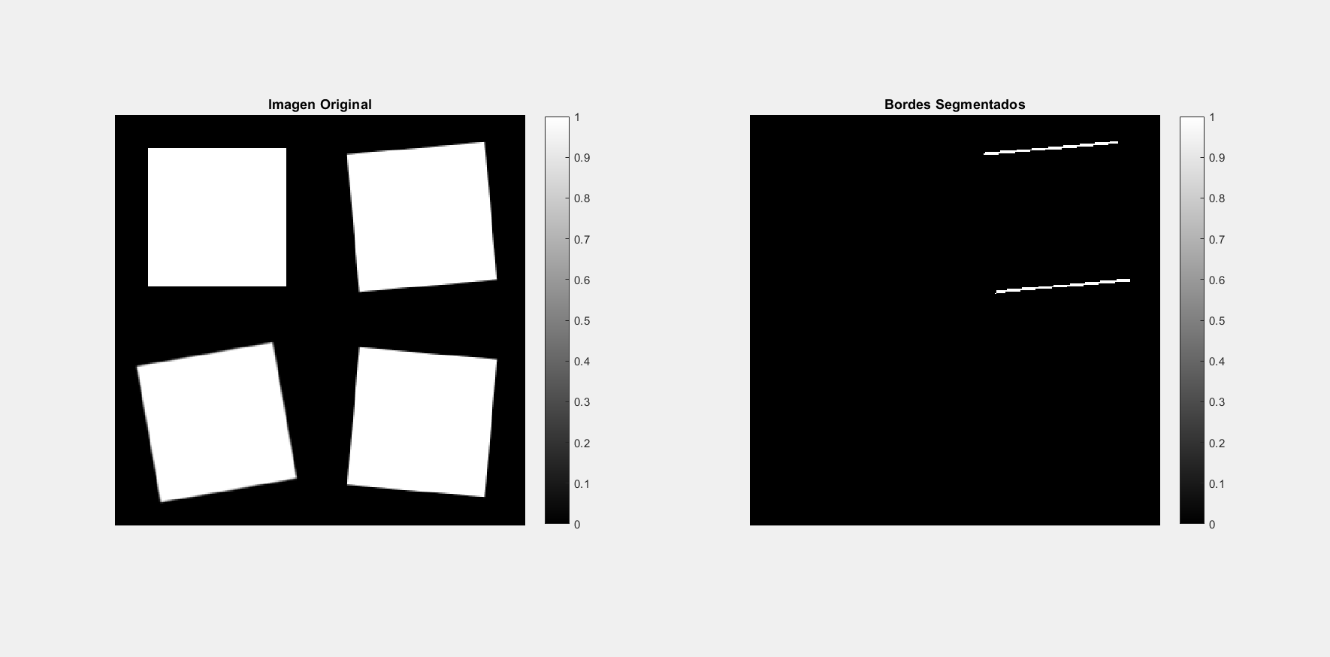

Slide 10
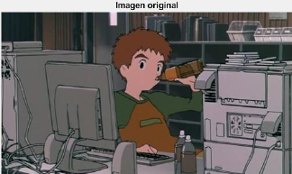
PROBLEMA 3
Pieza semilla.
Pieza de referencia.
Convertirse en la primera pieza bien ubicada.

Slide 11
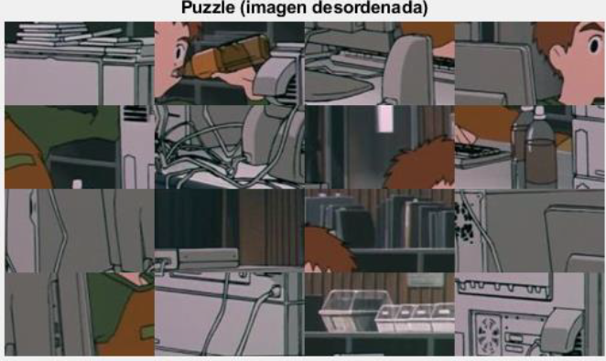
PROBLEMA 3
Función mat2cell
Convierte en matriz de celdas.
Dividir en partes iguales.
Función shuffleCell
Función creada.
Mezclar aleatoriamente a las piezas.

Slide 12
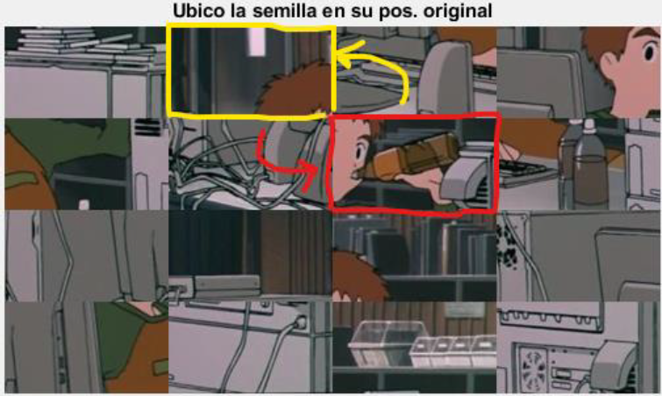
PROBLEMA 3
Intercambio de pieza - semilla.

Slide 13
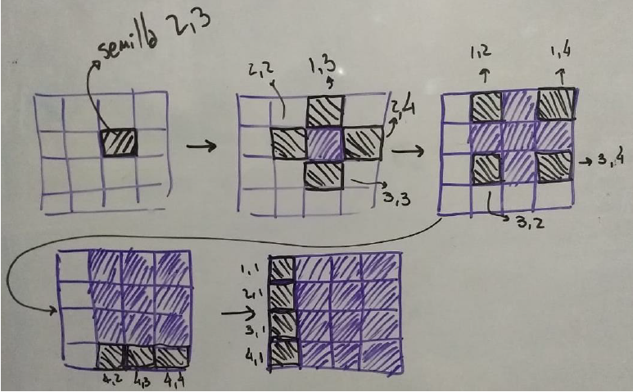
PROBLEMA 3
Función imcolordiff
Diferencia de color entre dos matrices.
Sistema de colores CIELAB
Función search_similar_border
Función creada.
Ordenar las imágenes.

Slide 14
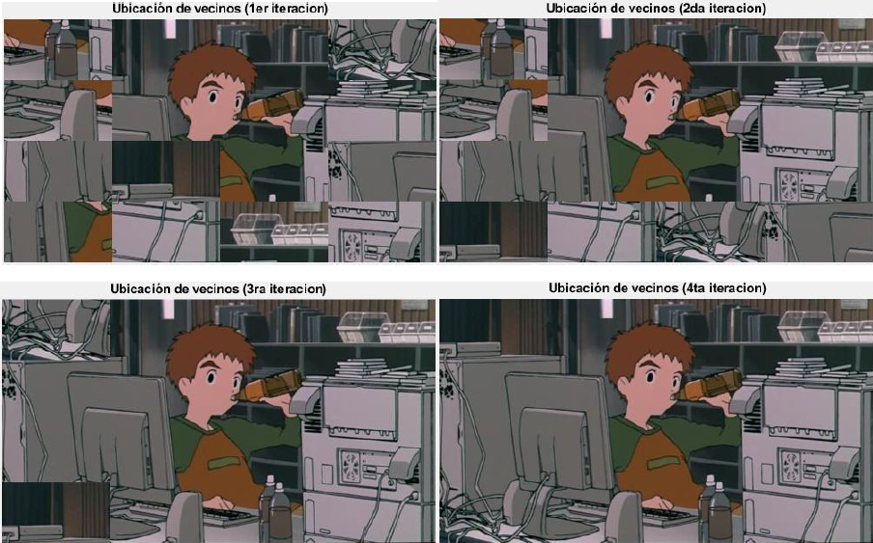

Slide 15
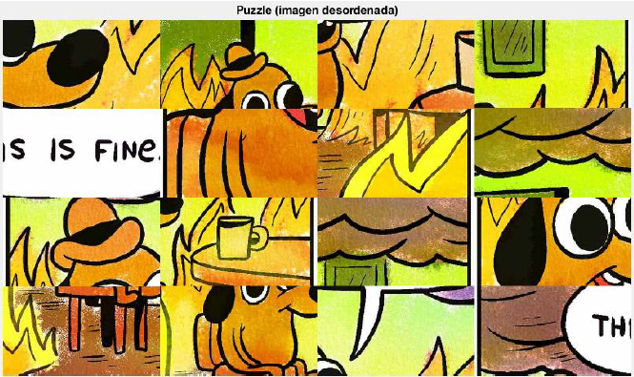
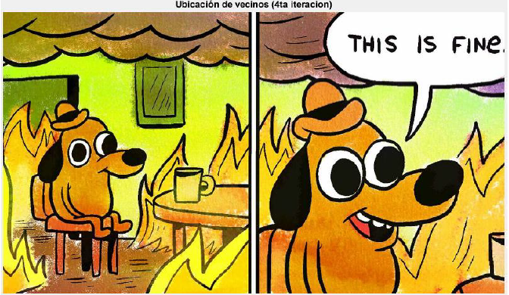
PROBLEMA 3
Bonus track: Otro resultado.

Slide 16


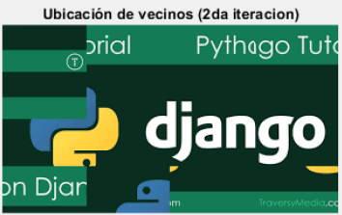

PROBLEMA 3
Comentarios y observaciones.

Slide 17
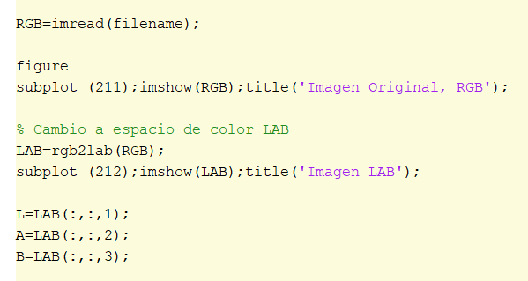
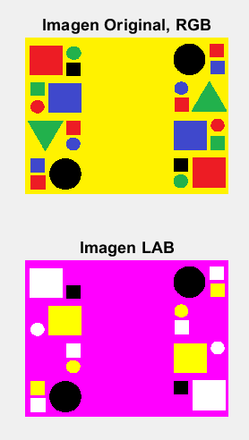
PROBLEMA 4

Slide 18
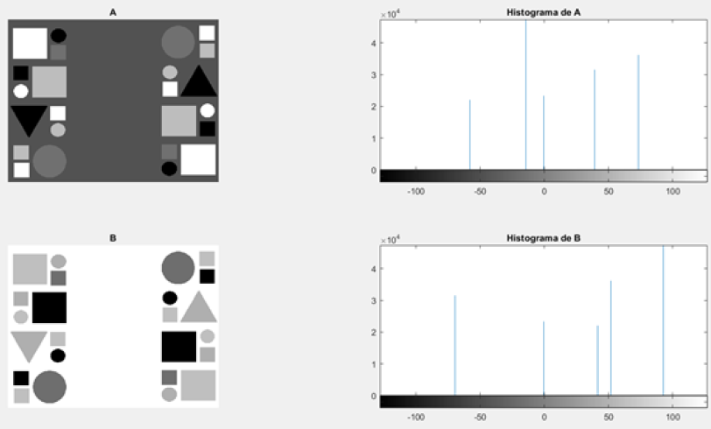
PROBLEMA 4

Slide 19
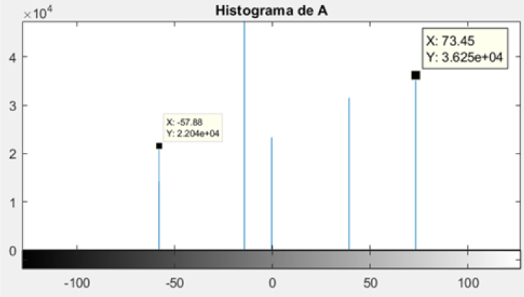
PROBLEMA 4
Análisis
Histograma de A
A>73
A<-57

Slide 20
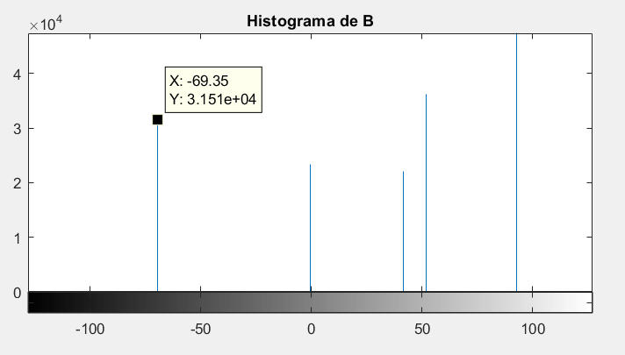
PROBLEMA 4
Análisis
Histograma de B
B<-67

Slide 21
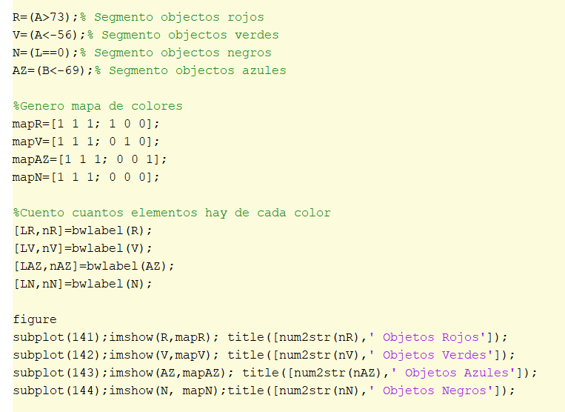
PROBLEMA 4

Slide 22
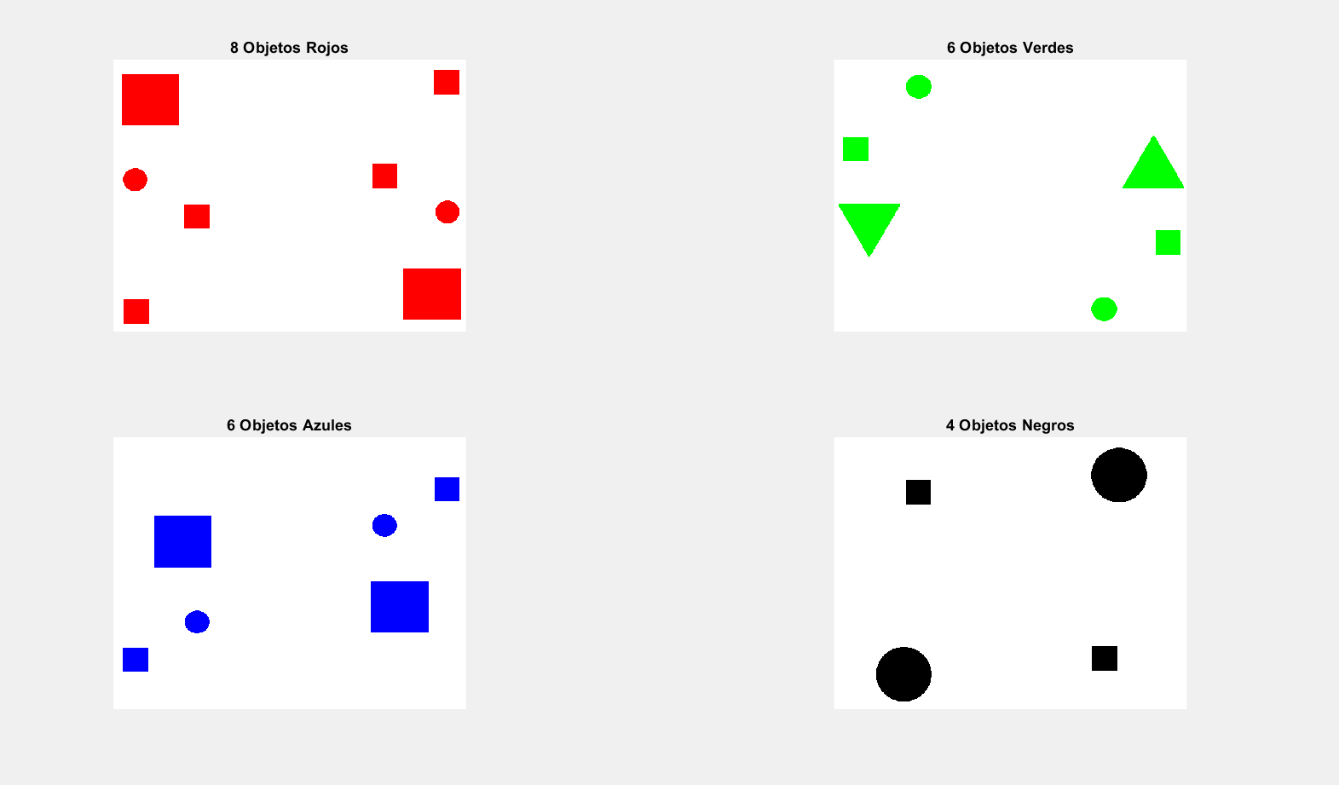

Slide 23
¡Gracias!
¿Dudas? ¿Preguntas? ¿Comentarios?
Pueden encontrar todos nuestros códigos y documentación en:
https://github.com/JaviCeRodriguez/TPF_ProcesamientoDeImagenes

